Slide 1
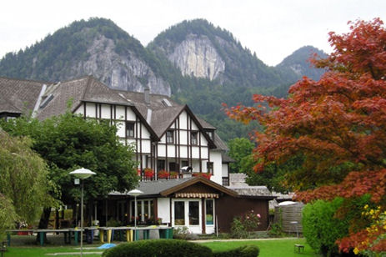
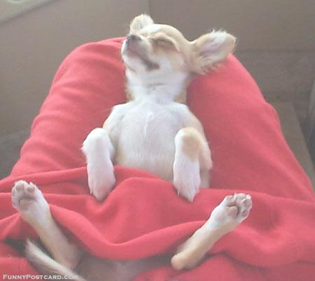
Agosto, 2011
Septiembre, 2011

Slide 2
seis
1. El número entre cinco y siete es ______________.
2. Veinte menos quince son______________.
3. Se _________ Harry Potter.
4. ___________ dieciséis años.
5. El primer mes del año no es febrero, es __________.
6. El tercer mes es ____________.
7. El 27 de junio es el _____________________de Sra Hawkes.
8. Los 3 meses del ____________ son junio, julio y agosto.
9. Hoy no es lunes, es ____________.
10. Soy de Francia y de nacionalidad soy ______________.
11. Somos de Gales y de nacionalidad somos _______________.
12. ¿Cómo te __________? Mi nombre es Bond, James Bond.
13. ¿__________ vives?
14. Soy inglés. ¿De qué _________________ eres?
15. Mi familia y yo ______________ en Cambourne.
llama | verano | dónde
martes | marzo | cinco
enero | seis | vivimos
nacionalidad | francés | cumpleaños
galeses | llamas | tiene

Slide 3
Números | Países
Actividades | Expresiones temporales
siempre | cuatro | España | a menudo | Argentina
quince | todos los días | salgo | descargo | nunca
juego | Perú | a veces | catorce | voy
Gran Bretaña | leo | doce | Alemania | veinte

Slide 4
¿Cuáles son las preguntas?
7. Sí, pero es un poco aburrido.
1. Me llamo Adam.
2. Tengo 15 años.
6. Sí, por supuesto. ¿Y tú?
3. En Cambourne.
5. Sí, me gusta mucho.
4. Sí.
Notes:
4
Students are used to this activity now and should not need lots of prompting. But in case they do, examples from within this topic could be: 1. ¿Te gusta ver la tele? 2. ¿Cuántas teles hay en tu casa
3. ¿Cual es tu programa preferido? 4. Anything is possible obviously, but ¿Tienes una tele en tu habitación ? Is one possibility 5. ¿Cuántas horas ves la tele al día? 6. ¿Te gusta Waterloo Road? (or many other things)
7. ¿ Te gusta …?
Depending on the class, (but it would be useful for all to get this idea) it would be good to get them to ask questions NOT about TV using the same questions. They could use any language from any other topic to see how many different questions they could create here. Encourage them to keep it going with their partner as a conversation as long as they can.

Slide 5
Mi vida en seis palabras
Sol, familia, contenta, desconectar, jugar, correr
Lluvia, colegio, cansada, comunicar, trabajar, no dormir
Mi Haiku
Yo soy la profe Me gusta el español Quiero ayudar
Hola… Adiós…
Hola Año 10, Adiós Año 11 Hola colegio, adiós vacaciones ……

Slide 6
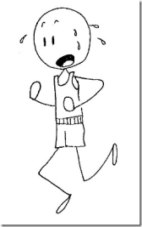
Mi vida en seis palabras
Sol, familia, contenta, desconectar, jugar, correr
Lluvia, colegio, cansada, comunicar, trabajar, no dormir
Mi Haiku
Yo soy la profe Me gusta el español Quiero ayudar
Hola Año 10, Adiós Año 11 Hola colegio, adiós vacaciones ……

Slide 7
Y11 Autumn Term 1. Food & Drink 2. Eating out – restaurants & cafés 3. Speaking assessment 4 = conversation in a restaurant 4. Jobs 5. CV 6. Talking about the future 7. Letters of application 8. Writing assessment 2 = application for a summer job
For Thurs: Make sure you can say and write confidently 10 food and drink words of your choice.
Y11 Spring Term 1. Talking about past experiences 2. Describing work experience 3. Writing assessment 3 = report on work experience 4. Revision and bringing different topics together 5. Listening assessment 4 – scenarios 6. Understanding signs and notices in Spain - Reading assessment 3

